Slide 1
김성원
GitHub 주소 : https://github.com/swkim0421/swkimProject

Slide 2
1. 웹 프로젝트 과정
◎ 자유 게시판
◈ 게시판 리스트
◈ 게시 글 등록
◈ 게시 글 수정
◈ 게시 글 답변
◈ 게시글 삭제
◈ 게시글 업로드 및 다운로드(파일첨부)
참조 : 회원가입 후 > 게시 글 작성은 “로그인 필수”

Slide 3
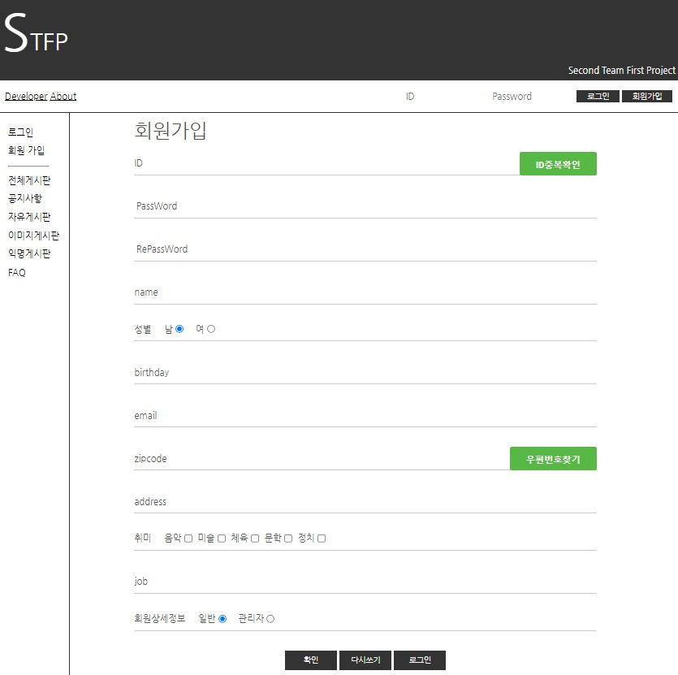
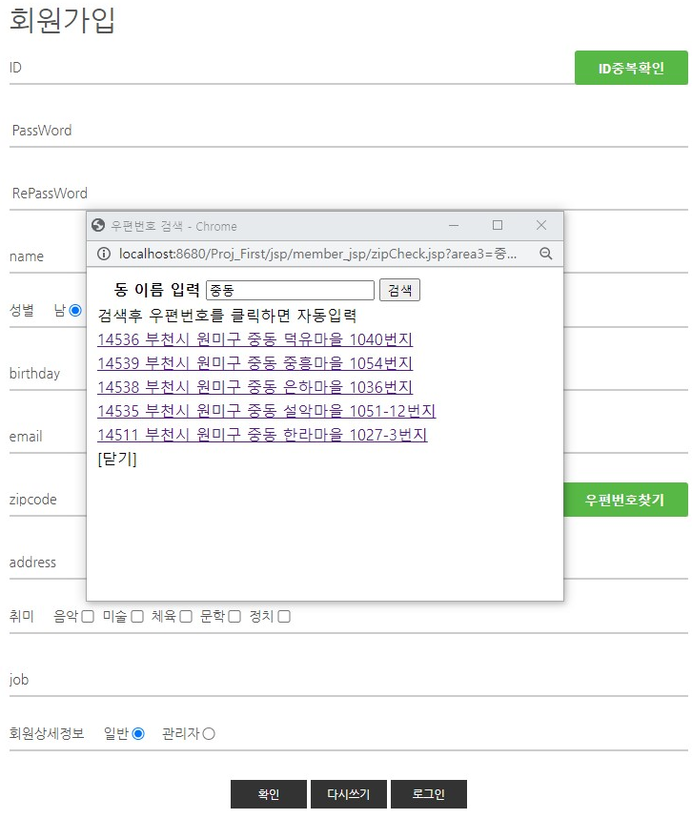
2. 회원가입

Slide 4
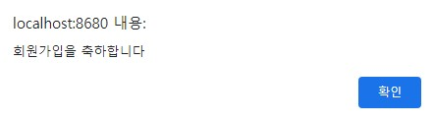
3. 회원가입 후 결과

Slide 5
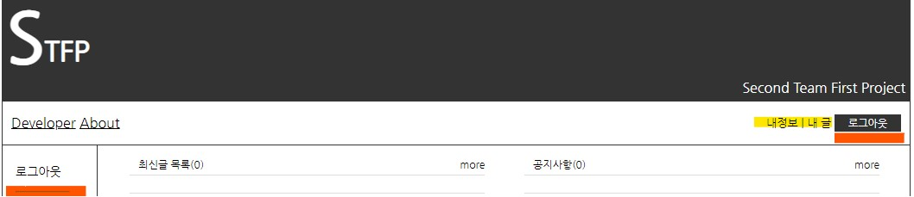
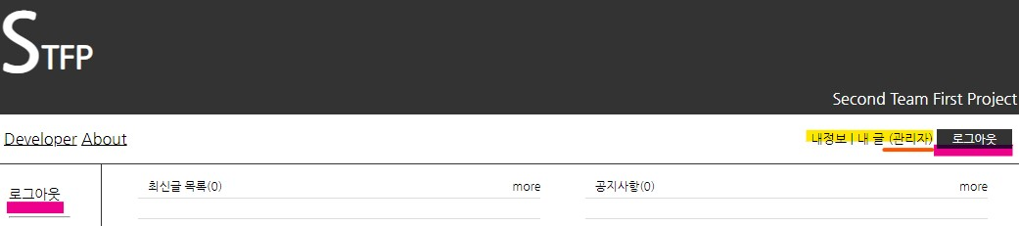
4. 로그인 결과(일반 과 관리인)

Slide 6
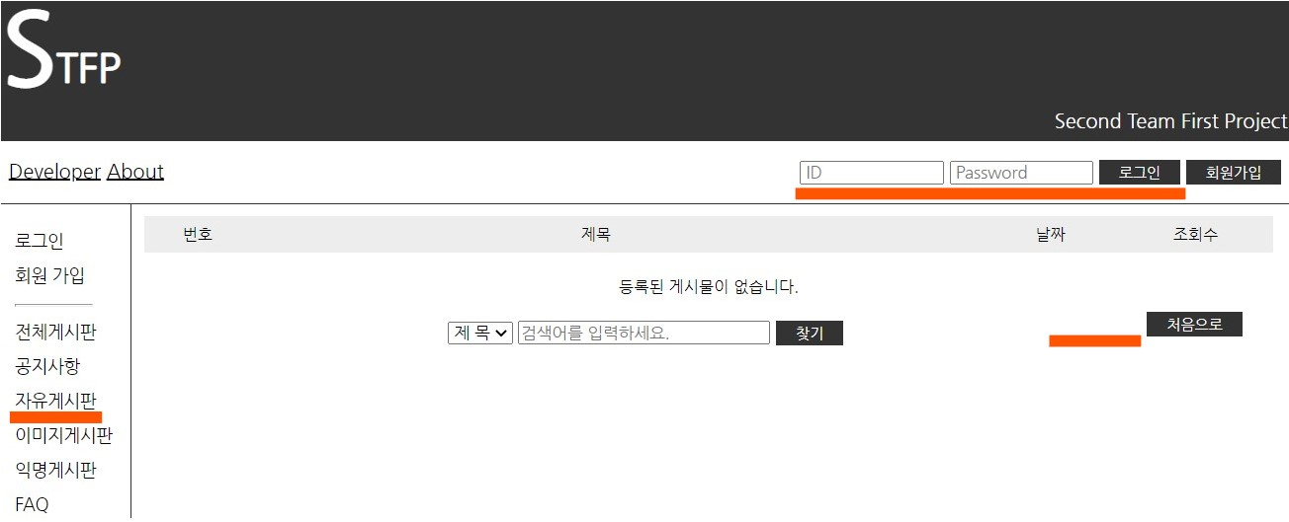
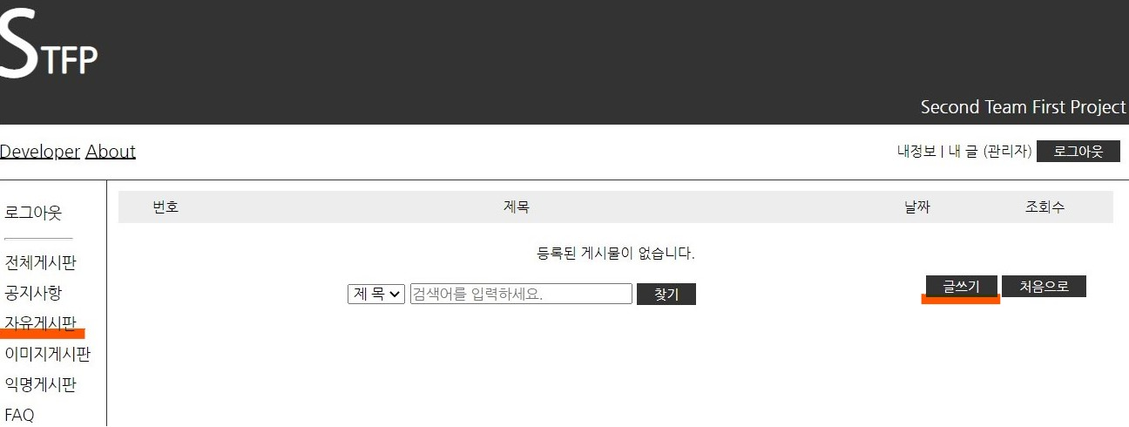
5. 자유게시판 리스트(비 로그인 과 로그인)

Slide 7
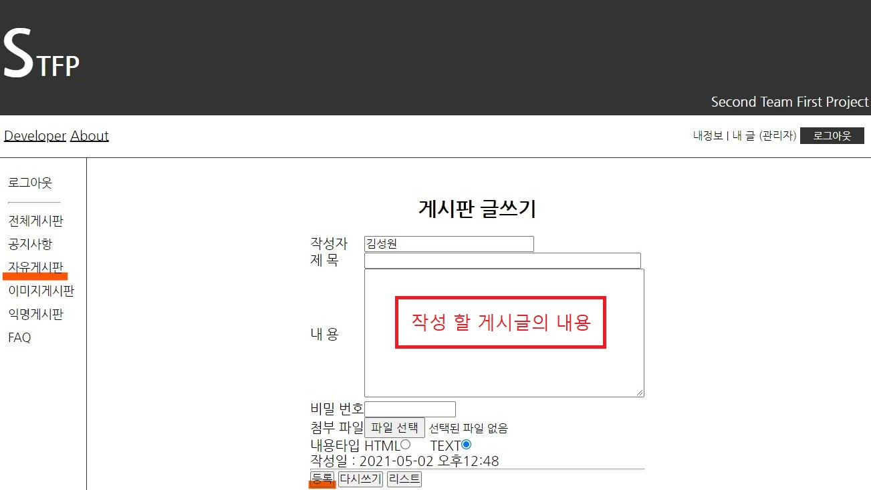
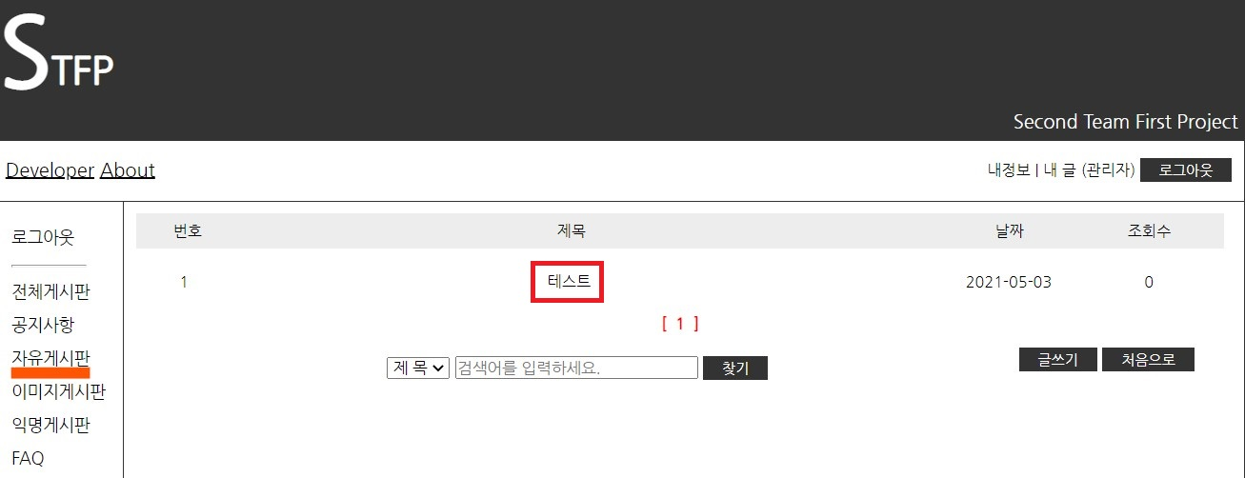
6. 게시판 게시 글 작성(글 작성) 및 등록 후 결과

Slide 8
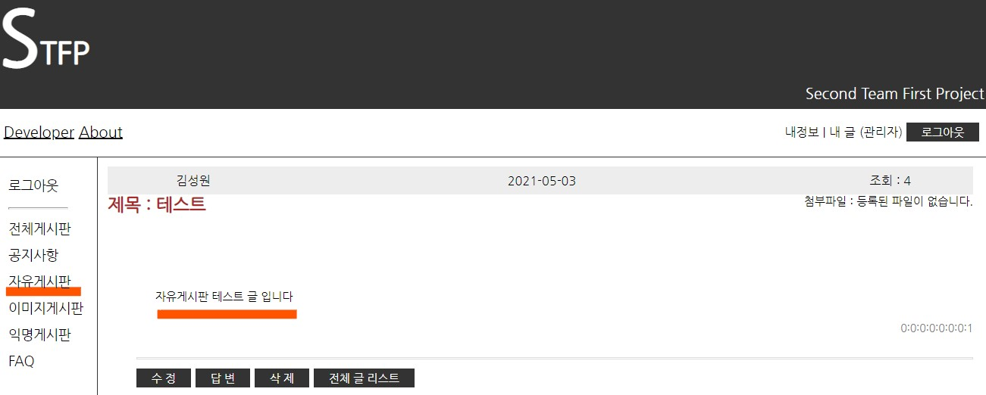
6-1 게시 글 등록 후 내용 및 결과

Slide 9
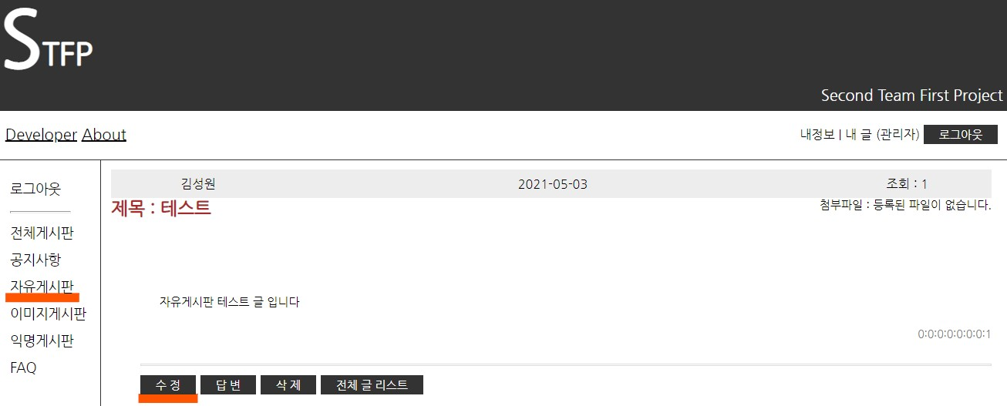
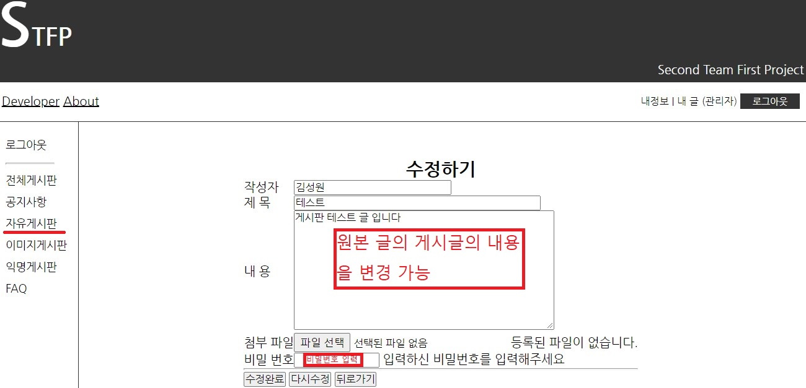
7. 원본 게시 글의 수정 과정

Slide 10
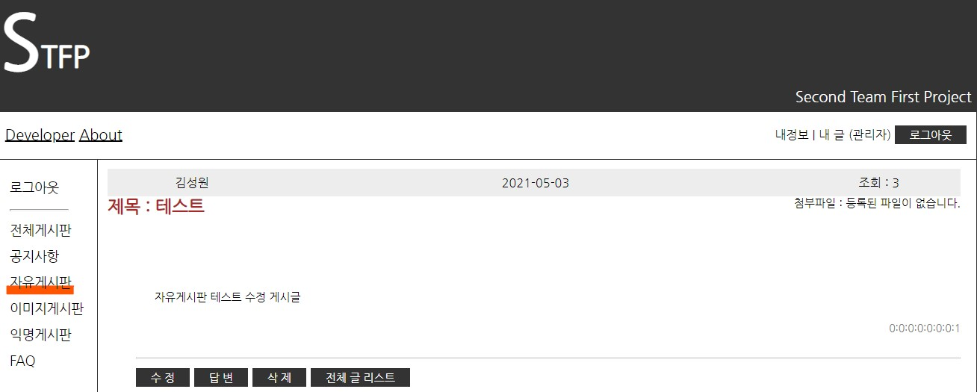
7-1 게시 글 수정의 결과

Slide 11
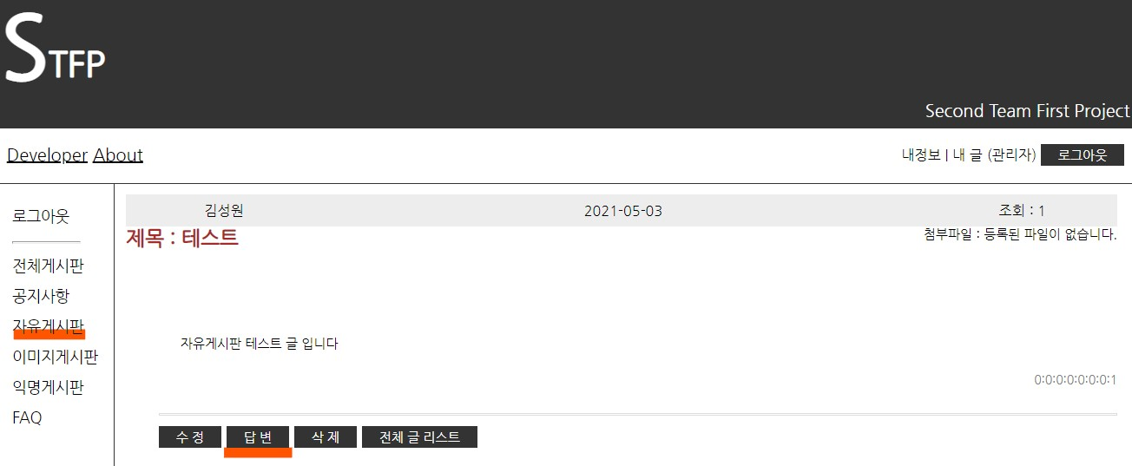
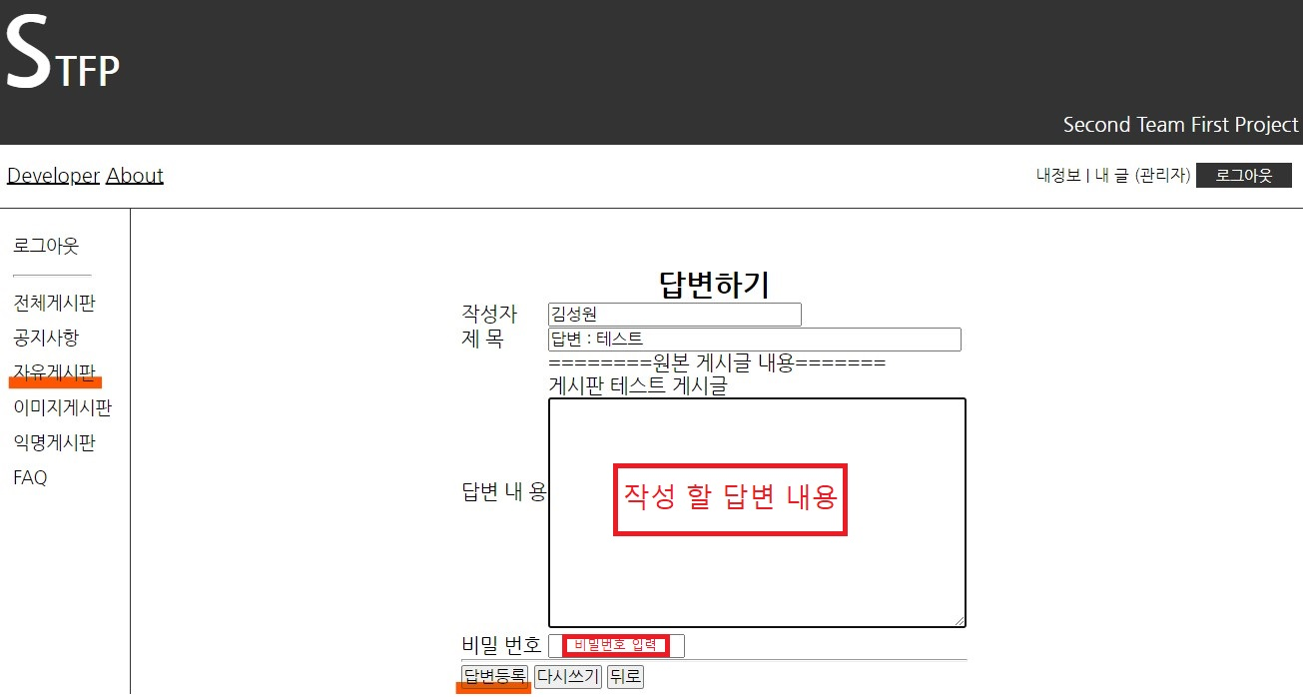
8. 원본 게시 글의 답변 과정

Slide 12
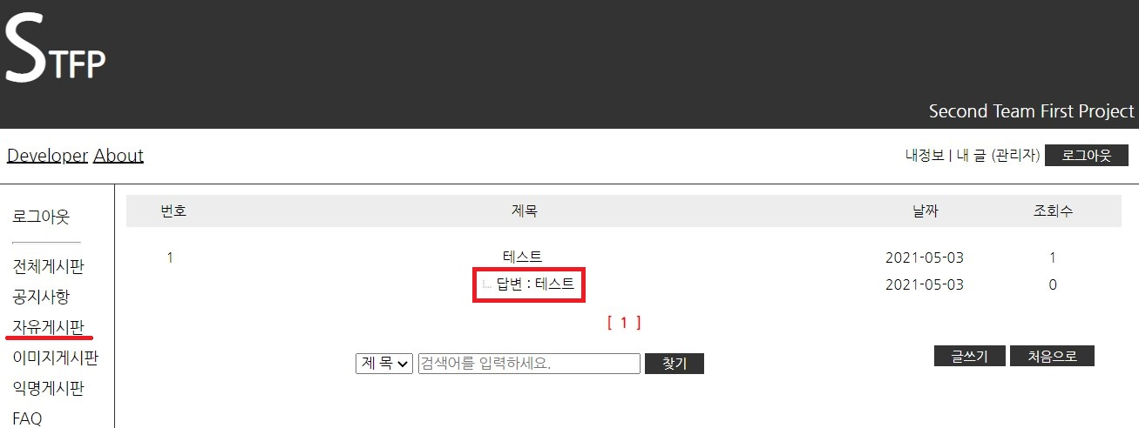
8-1 게시 글의 답변 등록 후 결과

Slide 13
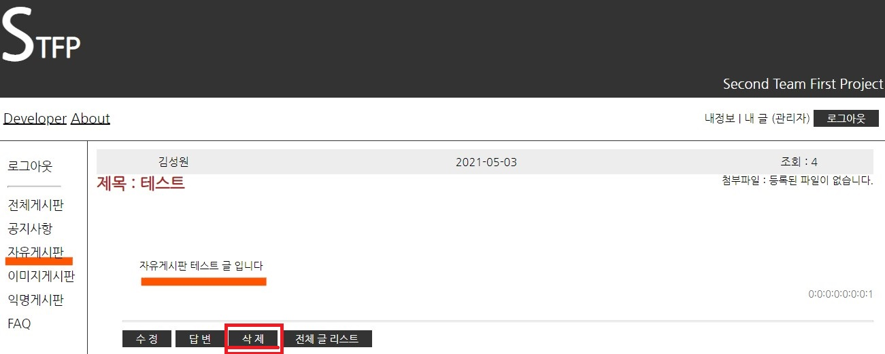
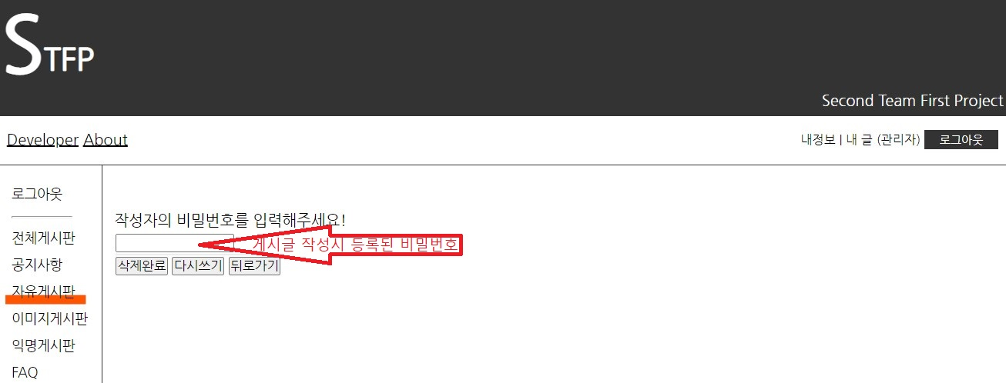
9. 게시 글의 삭제 과정(비밀번호 입력)

Slide 14
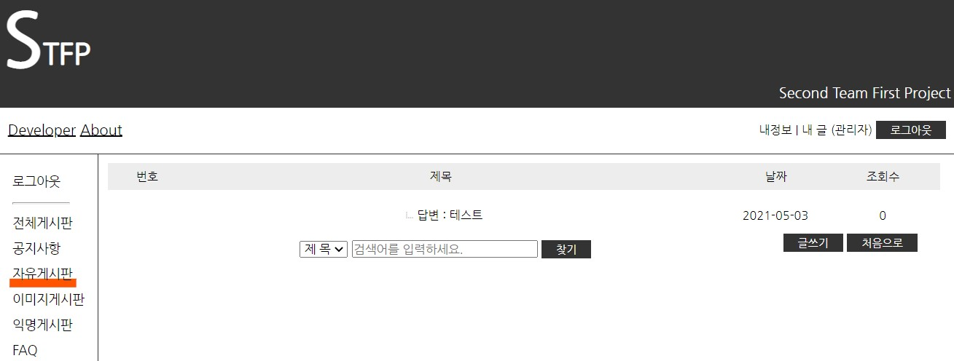
9-1 게시물 삭제 결과

Slide 15
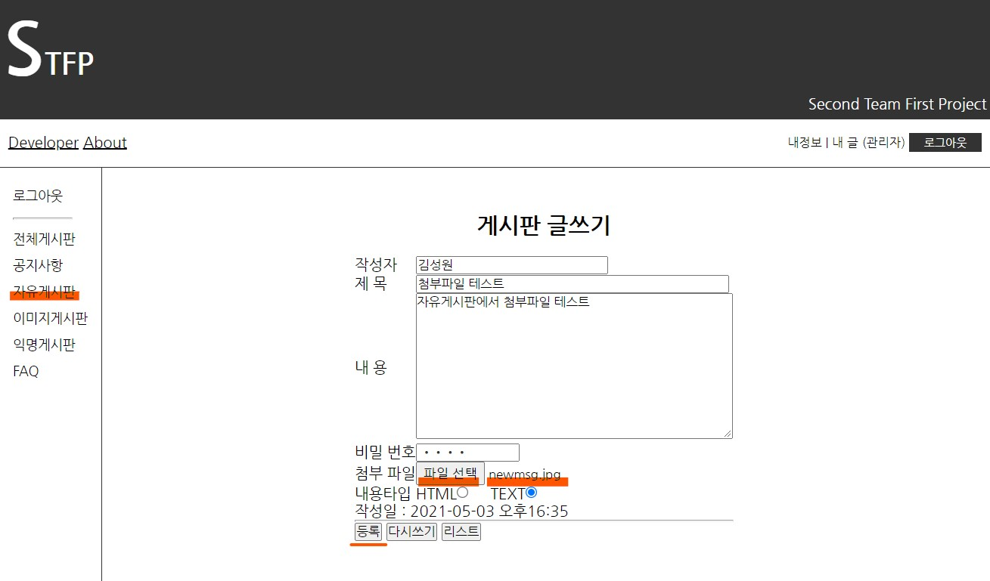
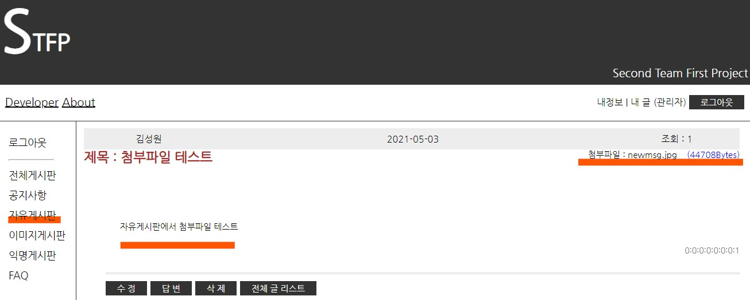
10. 게시 글 등록의 첨부파일 업로드 과정

Slide 16
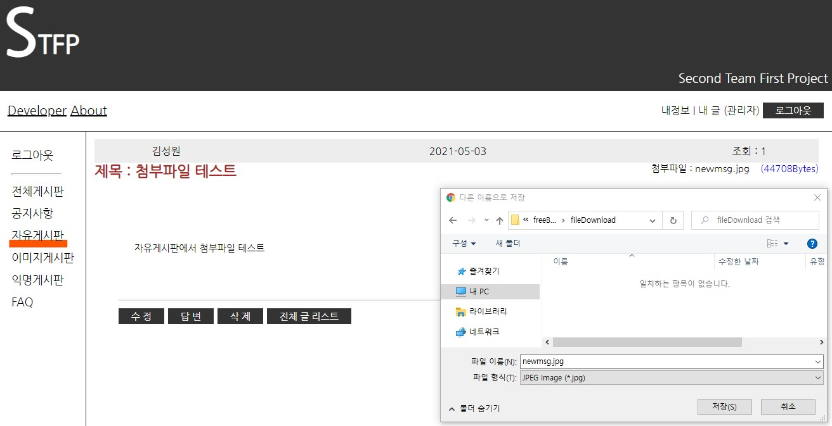
10-1 게시 글의 첨부파일을 다운로드 과정

